Slide 1


Il lavoro in Emilia-Romagna:
le dinamiche del lavoro dipendente nel 2020 e nei primi due mesi del 2021
Nota di aprile 2021
(dati aggiornati al 28 febbraio 2021)

Slide 2
INDICE
Principali evidenze……………………………………………....4
ALLEGATI
1. Attivazioni, cessazioni e saldo delle posizioni di
lavoro dipendente nel 2020 e nei primi
due mesi del 2021….………………………………………….…7
Glossario e note metodologiche……………………...25
Focus licenziamenti di natura economica tra gennaio e settembre 2020……...…………….19
2. Ore autorizzate di Cassa integrazione e dei Fondi
di solidarietà nei primi due mesi del 2021……...….21
Nota a cura dell’Agenzia regionale per il lavoro dell’Emilia-Romagna, realizzata con il supporto tecnico di ART-ER.
La redazione del report è stata ultimata il 16 aprile 2021. Si autorizza la riproduzione con citazione della fonte.

Slide 3
PRINCIPALI EVIDENZE: flussi e posizioni di lavoro dipendente
¨ L’aggiornamento dei dati al 28 febbraio 2021 porta all’attenzione rilevanti novità sull’andamento del lavoro dipendente, sia a livello nazionale che regionale, consentendo un primo bilancio sul difficile anno 2020: infatti, nel quarto trimestre 2020 si è registrato il recupero integrale (dal punto di vista quantitativo) delle posizioni dipendenti perdute in seguito al «lockdown» (dal 9 marzo al 18 maggio 2020) tanto in Emilia-Romagna che in Italia (stimate, rispettivamente, in -33 mila e -325 mila unità).
¨ Com’è noto, la perdita netta di posizioni dipendenti (misurata dal saldo destagionalizzato attivazioni-cessazioni) prodotta dal «primo impatto» dell’epidemia di COVID-19 si è concentrata nei mesi del «lockdown» (-33.457 unità fra marzo e maggio 2020, secondo le stime aggiornate).
¨ La forte crescita congiunturale delle assunzioni alla «riapertura» (41,5% a maggio, 26,7% a giugno e 26,3% a luglio) ha portato al completo recupero delle posizioni perdute in precedenza già ad ottobre (36.120 posizioni in più da giugno a ottobre 2020), una rimonta peraltro proseguita fino alla fine dell’anno e nei primi due mesi del 2021, nonostante le nuove misure di confinamento imposte dalla «seconda ondata» pandemica.
¨ L’anomala oscillazione «a V» che ha contraddistinto la dinamica degli indicatori economici, resta spiegata infatti, quasi per intero, dall’inedita caduta del lavoro temporaneo nei servizi in seguito al «lockdown» e dal successivo «rimbalzo», in questo stesso vasto segmento del mercato del lavoro, alla «riapertura» delle attività.

Slide 4
PRINCIPALI EVIDENZE: flussi e posizioni di lavoro dipendente
¨ La crescita delle posizioni dipendenti nel quarto trimestre 2020 (13.584 posizioni in più) è ascrivibile all’industria in senso stretto (3.913 unità in più) e, in particolare, alle altre attività dei servizi (per 13.486 unità), dove è risultato prevalente il contributo di trasporto e magazzinaggio (3.305 posizioni dipendenti in più), pubblica amministrazione (2.538), sanità (1.869), servizi alle imprese (1.556) e informatica (1.349). Negli ultimi tre mesi del 2020 nel settore commercio, alberghi e ristoranti le posizioni dipendenti sono invece tornate a diminuire
(-7.375 unità), vanificando il recupero significativo avvenuto nella stagione turistica estiva.
¨ Tali tendenze hanno trovato conferma nei primi due mesi del 2021 (5.371 posizioni dipendenti incrementali).
¨ Nel mese di febbraio 2021 le assunzioni restano però ancora all’87% del livello anteriore allo scoppio della pandemia, risentendo dei reiterati «stop and go» imposti dalla «seconda ondata» pandemica dal dicembre 2020.
¨ A fronte della caduta delle posizioni dipendenti a tempo determinato (-41.797 unità) intervenuta nel periodo marzo-maggio 2020, il lavoro a tempo indeterminato ha invece continuato a crescere per tutto il 2020, in particolare nel quarto trimestre (ben 11.283 unità in più): in aggiunta alla protezione offerta dagli ammortizzatori sociali e dalla sospensione dei licenziamenti, il «Decreto agosto» (D.L. 14 agosto 2020, n. 104 ) ha infatti istituito l’esonero dal versamento contributivo per assunzioni e trasformazioni con contratto a tempo indeterminato (l’entrata in vigore del decreto è il 15 agosto).

Slide 5
PRINCIPALI EVIDENZE: flussi e posizioni di lavoro dipendente
¨ Solo le misure anticrisi e la spesa sociale hanno però mitigato il bilancio 2020 delle posizioni dipendenti, in Emilia-Romagna come in Italia. Nonostante il pesante impatto della crisi nella prima metà dell’anno, il bilancio 2020 delle posizioni dipendenti si è chiuso con una modesta crescita (9.844 unità in più). Ciò è stato infatti consentito dalla sospensione dei licenziamenti, dagli ammortizzatori sociali e dagli incentivi a sostegno del lavoro a tempo indeterminato (24.343 posizioni in più)
che ha più che compensato la perdita di posizioni a tempo determinato (-12.862 unità). D’altro canto, la perdita di posizioni dipendenti nel settore commercio, alberghi e ristoranti (-10.577 unità) è stata compensata solo dalla crescita delle posizioni nell’istruzione e nella sanità (rispettivamente 9.727 e 3.434 unità in più).
¨ Nel secondo semestre 2020 il contributo di attività terziarie dove è elevata l’incidenza della componente femminile (quali istruzione e sanità) ha mitigato un ancora negativo «bilancio di genere» su cui grava la perdita di posizioni dipendenti nel settore commercio, alberghi e ristoranti (dove su 10.577 posizioni perdute 7.000 sono femminili, ossia il 66,2%).
¨ Nonostante il buon andamento della stagione turistica estiva, la forzata reiterazione di misure di confinamento in corrispondenza della «seconda ondata» pandemica ha riproposto il fenomeno della penalizzazione delle economie locali a elevata specializzazione terziaria e a vocazione turistica, denotata da una deludente dinamica delle posizioni dipendenti per le province rivierasche e per la Città metropolitana.

Slide 6
PRINCIPALI EVIDENZE: ammortizzatori sociali
¨ Sulla base dei dati INPS, nei primi due mesi del 2021 in Emilia-Romagna sono state autorizzate 29,1 milioni di ore di CIG e Fondi di solidarietà: 17,4 milioni di ore di Cassa integrazione guadagni (59,8%) e 11,7 milioni di ore di Fondi di solidarietà (40,2%), di cui la quasi totalità collegate alla causale Covid-19, introdotta a seguito dell’emergenza sanitaria per la CIG ordinaria/in deroga e per i Fondi di solidarietà.
¨ Prosegue pertanto l’eccezionalità iniziata con lo scoppio dell’emergenza sanitaria, che ha portato nel 2020 ben 417,8 milioni di ore autorizzate di CIG e Fondi di solidarietà a livello regionale (volume mai rilevato prima). Nel primo bimestre 2020 (pre-Covid), le ore autorizzate di CIG e Fondi di solidarietà
in Emilia-Romagna erano state poco meno di 3,9 milioni, mentre sono salite a 29,1 milioni nel corrispondente periodo del nuovo anno.
¨ Nei primi due mesi del 2021 il 67,2% di tutte le ore autorizzate ha coinvolto imprese dei servizi (19,6 milioni di ore). Sono state invece 8,8 milioni le ore autorizzate nell’industria (30,1%), mentre la parte restante ha riguardato il settore delle Costruzioni (2,6%) e l’Agricoltura (0,2%).

Slide 7
2. Attivazioni, cessazioni e saldo
delle posizioni di lavoro
dipendente nel 2020 e nei primi
due mesi del 2021

Slide 8
La perdita di posizioni dipendenti prodotta dal «primo impatto»
della pandemia (-33 mila unità) è stata recuperata già ad ottobre
La variazione negativa (misurata dal saldo destagionalizzato attivazioni-cessazioni)
si è concentrata nei mesi del «lockdown» (-33.457 unità fra marzo e maggio 2020)
Il «rimbalzo» delle assunzioni prodottosi alla «riapertura» (41,5% a maggio, 26,7% a giugno e 26,3% a luglio) ha portato al completo recupero (quantitativo) delle posizioni perdute in precedenza già ad ottobre (36.120 posizioni incrementali da giugno a ottobre 2020), una rimonta peraltro proseguita fino alla fine dell’anno e nei primi due mesi del 2021, nonostante le nuove misure di confinamento imposte dalla «seconda ondata» pandemica
Elaborazioni su dati SILER, febbraio 2021

Slide 9
Nel mese di febbraio 2021 le assunzioni restano ancora all’87%
del livello anteriore allo scoppio della pandemia (febbraio 2020)
Attivazioni e cessazioni dei rapporti di lavoro dipendente in Emilia-Romagna ^{(a)}
(dati destagionalizzati, valori assoluti)
Il «lockdown» ha comportato una caduta delle assunzioni nei mesi di marzo e aprile 2020 e analoga anomalia si è registrata per le cessazioni dei rapporti di lavoro, anche per effetto della sospensione dei licenziamenti (D.L. 17 marzo 2020, n. 18)
La crescita congiunturale delle assunzioni, in atto dal maggio 2020, arrestatasi dal mese di agosto, è diventata negativa a novembre e a dicembre 2020 (rispettivamente -6,9% e -5,0%) e solo a febbraio 2021 è tornata ad essere positiva (4,9%)
(a) escluse le attività svolte da famiglie e convivenze (lavoro domestico) ed escluso il lavoro intermittente
Elaborazioni su dati SILER, febbraio 2021

Slide 10
Nel quarto trimestre 2020 si è registrato il recupero integrale delle
posizioni dipendenti perdute tanto in Emilia-Romagna che in Italia
Posizioni dipendenti in Emilia-Romagna ^{(a)} e posizioni dipendenti in Italia
(dati destagionalizzati, numeri indici base 31 dicembre 2010 = 0)
Il trend regionale delle posizioni dipendenti è in linea con quello osservato a livello nazionale: la pesante contrazione prodottasi nei mesi segnati dal «lockdown» (-33 mila unità in Emilia-Romagna e -325 mila in Italia) è stata infatti integralmente riassorbita nella seconda metà dell’anno
Nel 2020 in Italia, secondo i dati delle CO elaborati dall’ISTAT, le posizioni dipendenti sarebbero cresciute di 278 mila unità, come sintesi di 333 mila unità in più a tempo indeterminato e di 55 mila in meno a tempo determinato
(a) escluse le attività svolte da famiglie e convivenze (lavoro domestico) ed escluso il lavoro intermittente
Elaborazioni su dati SILER e SISCO, dicembre 2020

Slide 11
La dinamica congiunturale delle posizioni dipendenti
per tipologia contrattuale (ottobre 2020-febbraio 2021)
Nel periodo marzo-maggio 2020 l’emergenza COVID-19 ha portato ad una riduzione delle posizioni dipendenti pari a 33.457 unità (dato destagionalizzato), a carico in pratica di quelle a tempo determinato (-41.797 unità)
Il lavoro a tempo indeterminato invece ha continuato a crescere per tutto il 2020, in particolare nel quarto trimestre (ben 11.283 unità in più): in aggiunta alla protezione offerta dagli ammortizzatori sociali e dalla sospensione dei licenziamenti, il «Decreto agosto» (D.L. 14 agosto 2020, n. 104 ) ha infatti istituito l’esonero dal versamento contributivo per assunzioni e trasformazioni con contratto a tempo indeterminato (l’entrata in vigore del decreto è il 15 agosto)
Elaborazioni su dati SILER, febbraio 2021

Slide 12
La dinamica congiunturale delle posizioni dipendenti
per tipologia contrattuale (numeri indici)
Posizioni dipendenti in Emilia-Romagna ^{(a)} per tipologia contrattuale
(dati destagionalizzati, numeri indici base 31 dicembre 2007 = 0)
Nota
Il sistema delle Comunicazioni obbligatorie (CO) produce dati sui flussi delle attivazioni, trasformazioni e cessazioni dei rapporti di lavoro dipendente ma non produce dati sui livelli delle posizioni lavorative, che sono dati di stock; dalla relazione tra stock e flussi è però possibile derivare indicazioni sulle variazioni (implicite) delle posizioni: per ogni serie storica, partendo da un numero iniziale di posizioni pari a 0, assunto come base di una serie di «numeri indici» riferita ad un determinato giorno (il 31 dicembre 2007 nel presente caso), si può ricostruire, tramite i saldi attivazioni-cessazioni ± trasformazioni cumulati, l’andamento indicativo delle serie storiche delle posizioni dipendenti, come numeri indici a base fissa di «pseudo-stock»
(a) escluse le attività svolte da famiglie e convivenze (lavoro domestico) ed escluso il lavoro intermittente
Elaborazioni su dati SILER, febbraio 2021

Slide 13
La dinamica congiunturale delle posizioni dipendenti
per attività economica (ottobre 2020-febbraio 2021)
Negli ultimi tre mesi del 2020 nel settore commercio, alberghi e ristoranti le posizioni dipendenti sono tornate a diminuire (-7.375 unità), vanificando il significativo recupero avvenuto nella stagione turistica. La crescita nel quarto trimestre 2020 (13.584 posizioni in più) è dipesa dall’industria in senso stretto (3.913 unità in più) e, in particolare, dalle altre attività dei servizi (per 13.486 unità), dove è risultato prevalente il contributo di trasporto e magazzinaggio (3.305 posizioni dipendenti in più), pubblica amministrazione (2.538), sanità (1.869), servizi alle imprese (1.556) e informatica (1.349)
Tali tendenze hanno trovato una sostanziale conferma nei primi due mesi del 2021
Elaborazioni su dati SILER, febbraio 2021

Slide 14
La dinamica congiunturale delle posizioni dipendenti
per attività economica (numeri indici)
Posizioni dipendenti in Emilia-Romagna ^{(a)} nelle attività extra-agricole
(dati destagionalizzati, numeri indici base 31 dicembre 2007 = 0)
Nota
Il sistema delle Comunicazioni obbligatorie (CO) produce dati sui flussi delle attivazioni, trasformazioni e cessazioni dei rapporti di lavoro dipendente ma non produce dati sui livelli delle posizioni lavorative, che sono dati di stock; dalla relazione tra stock e flussi è però possibile derivare indicazioni sulle variazioni (implicite) delle posizioni: per ogni serie storica, partendo da un numero iniziale di posizioni pari a 0, assunto come base di una serie di «numeri indici» riferita ad un determinato giorno (il 31 dicembre 2007 nel presente caso), si può ricostruire, tramite i saldi attivazioni-cessazioni cumulati, l’andamento indicativo delle serie storiche delle posizioni dipendenti, come numeri indici a base fissa di «pseudo-stock»
(a) escluse le attività svolte da famiglie e convivenze (lavoro domestico) ed escluso il lavoro intermittente
Elaborazioni su dati SILER, febbraio 2021

Slide 15
Il grado di riattivazione delle assunzioni sui livelli «pre-lockdown»
nei servizi è ritornato ad essere problematico dal dicembre 2020
Attivazioni dei rapporti di lavoro dipendente nell’industria ^{(a)} e nei servizi ^{(b)}
in Emilia-Romagna (dati destagionalizzati)
I dati destagionalizzati possono essere confrontati fra qualsiasi mese dell’anno: nel mese di febbraio 2021 le attivazioni dei rapporti di lavoro nei servizi si attestano all’81,9% del livello registrato a febbraio 2020 (cioè prima del «lockdown»), mentre quelle nell’industria al 93,4%
Gli «stop and go» imposti dalla «seconda ondata» pandemica dal mese di dicembre 2020 non potevano non impattare sul terziario commerciale (specie sui pubblici esercizi) e sul turismo (impianti sciistici)
(a) industria in senso stretto e costruzioni; (b) commercio, alberghi e ristoranti e altre attività dei servizi
Elaborazioni su dati SILER, febbraio 2021

Slide 16
Solo le misure anticrisi e la spesa sociale hanno mitigato il bilancio
2020 delle posizioni dipendenti, in Emilia-Romagna come in Italia
Nonostante il pesante impatto della crisi nella prima metà dell’anno, il bilancio 2020 delle posizioni dipendenti si è chiuso con una modesta crescita (9.844 unità in più)
Ciò è stato consentito dalla sospensione dei licenziamenti, dagli ammortizzatori sociali e dagli incentivi per assunzioni/trasformazioni che hanno sostenuto il lavoro a tempo indeterminato (24.343 posizioni in più) che ha più che compensato la perdita di posizioni a tempo determinato (-12.862 unità)
La perdita di posizioni dipendenti nel settore commercio, alberghi e ristoranti (-10.577 unità) è stata compensata solo dalla crescita delle posizioni nell’istruzione e nella sanità (rispettivamente 9.727 e 3.434 unità in più)
Elaborazioni su dati SILER, febbraio 2021

Slide 17
Sul «bilancio di genere» per il 2020 grava la perdita di posizioni
dipendenti femminili nel settore commercio, alberghi e ristoranti
Saldo attivazioni-cessazioni nell’anno 2020 nel totale economia ^{(a)}
per attività economica e genere in Emilia-Romagna (dati grezzi)
Nel secondo semestre 2020 il contributo di attività terziarie dove è elevata l’incidenza della componente femminile (quali istruzione e sanità) ha mitigato l’assai più negativo «bilancio di genere» che si profilava stando ai dati del primo semestre
Nonostante il buon andamento della stagione turistica, su base annua resta pesante la perdita di posizioni dipendenti nel settore commercio, alberghi e ristoranti dove su 10.577 posizioni perdute 7.000 (ossia il 66,2%) sono femminili
(a) escluse le attività svolte da famiglie e convivenze (lavoro domestico) ed escluso il lavoro intermittente
Elaborazioni su dati SILER, febbraio 2021

Slide 18
La dinamica delle posizioni dipendenti tende comunque ancora
a penalizzare le province rivierasche e la Città metropolitana
Saldo attivazioni-cessazioni nell’anno 2020 e nel periodo gennaio-febbraio 2021
nel totale economia ^{(a)} per provincia in Emilia-Romagna (dati destagionalizzati)
Nonostante il recupero di posizioni dipendenti intervenuto nel settore turistico nel terzo trimestre 2020, grazie ad una stagione turistica sorretta dalla domanda interna, la forzata reiterazione di misure di confinamento in corrispondenza della «seconda ondata» pandemica ha riproposto il fenomeno della penalizzazione delle economie locali a elevata specializzazione terziaria e a vocazione turistica, denotata da una deludente dinamica delle posizioni dipendenti per le province rivierasche e per la Città metropolitana
(a) escluse le attività svolte da famiglie e convivenze (lavoro domestico) ed escluso il lavoro intermittente
Elaborazioni su dati SILER, febbraio 2021

Slide 19
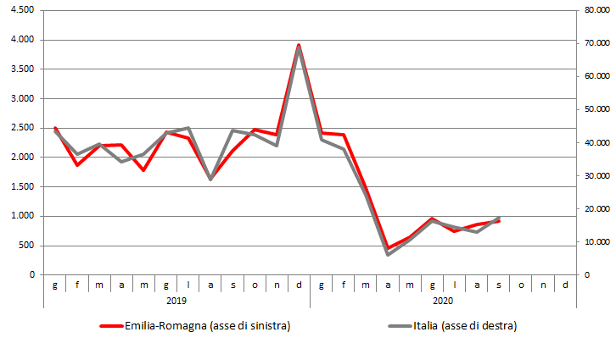
FOCUS LICENZIAMENTI:
la dinamica dei licenziamenti di natura economica fino a settembre 2020
Numero di licenziamenti di natura economica effettuati nel periodo gennaio 2019 – settembre 2020 nel settore privato extra-agricolo tra i lavoratori a tempo indeterminato in Emilia-Romagna e in Italia
(dati grezzi)
A marzo 2020 per fare fronte alla crisi causata dall’emergenza sanitaria a livello nazionale è stato introdotto il divieto di licenziamento per ragioni economiche, prorogato successivamente in varie occasioni.
La figura a lato evidenzia come, a partire dal mese di marzo 2020, il numero dei licenziamenti di natura economica dei tempi indeterminati inizi a ridursi significativamente, in linea con la dinamica osservata anche a livello nazionale, mantenendosi abbondantemente al di sotto dei livelli 2019 anche nei mesi successi.
Tra marzo e settembre, tutte le cessazioni di contratti a tempo indeterminato sono diminuite rispetto al livello dell’anno precedente, ma sono stati proprio i licenziamenti di natura economica a far segnare la contrazione più intensa (-58,6% in Emilia-Romagna rispetto al 2019; -62,1% in Italia).
Elaborazioni su dati INPS, Osservatorio sul precariato

Slide 20
FOCUS LICENZIAMENTI:
cessazioni e licenziamenti di natura economica in Emilia-Romagna
Numero di cessazioni totali e licenziamenti di natura economica per tipologia contrattuale effettuati tra marzo e settembre 2020 nel settore privato extra-agricolo in Emilia-Romagna (dati grezzi)
Tipologia contrattuale | Cessazioni (tutte le causali) periodo marzo - settembre |  |  |  |  | solo Licenziamenti di natura economica periodo marzo – settembre
 | 2019 | 2020 | Variazione | Variazione % |  | 2019 | 2020 | Variazione | Variazione %
Tempo indeterminato | 75.051 | 55.251 | -19.800 | -26,4% |  | 14.707 | 6.083 | -8.624 | -58,6%
A termine | 118.815 | 87.044 | -31.771 | -26,7% |  | 6.748 | 3.764 | -2.984 | -44,2%
Apprendistato | 12.221 | 8.073 | -4.148 | -33,9% |  | 1.840 | 1.066 | -774 | -42,1%
Stagionali | 74.381 | 57.827 | -16.554 | -22,3% |  | 1.957 | 1.253 | -704 | -36,0%
Somministrazione | 71.043 | 49.356 | -21.687 | -30,5% |  | 391 | 299 | -92 | -23,5%
Lavoro intermittente | 63.934 | 49.932 | -14.002 | -21,9% |  | 920 | 475 | -445 | -48,4%
Le causali delle cessazioni sono le seguenti: Licenziamento di natura economica; Licenziamento di natura disciplinare; Dimissioni; Fine contratto; Risoluzione consensuale; Altre motivazioni
Elaborazioni su dati INPS, Osservatorio sul precariato

Slide 21
2. Ore autorizzate di Cassa integrazione
e dei Fondi di solidarietà
nei primi due mesi del 2021

Slide 22
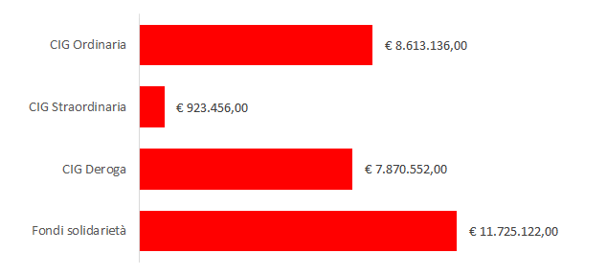
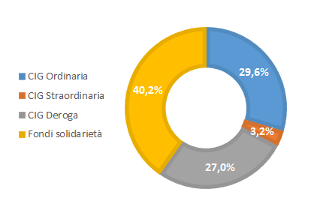
Cassa integrazione e fondi di solidarietà in Emilia-Romagna
Ore autorizzate nel bimestre gennaio-febbraio 2021
Sulla base dei dati INPS, nei primi due mesi del 2021 in Emilia-Romagna sono state autorizzate 29,1 milioni di ore di CIG e Fondi di solidarietà: 17,4 milioni di ore di Cassa integrazione (59,8%) e 11,7 milioni di ore di
Fondi di solidarietà (40,2%), di cui la quasi totalità collegate alla causale Covid-19, introdotta a seguito dell’emergenza sanitaria per la CIG ordinaria/in deroga e per i Fondi di solidarietà.
Elaborazioni su dati INPS, febbraio 2021

Slide 23
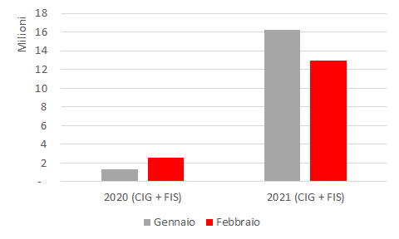
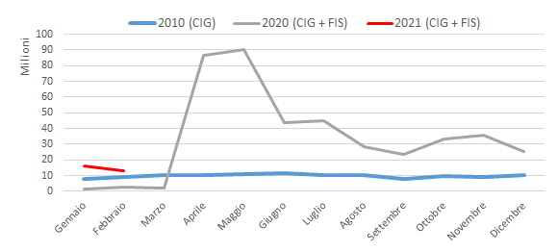
Flusso mensile e annuale di CIG e FIS in Emilia-Romagna
Ore autorizzate nel 2020 e nel bimestre gennaio/febbraio 2021
Anche il 2021 inizia con un volume di ore autorizzate molto più consistente di quanto osservato lo scorso anno.
Nel primo bimestre 2020 (pre-Covid), le ore autorizzate di CIG e Fondi di solidarietà in Emilia-Romagna erano state poco meno di 3,9 milioni, mentre sono salite fino a 29,1 milioni nel 2021.
Elaborazioni su dati INPS, febbraio 2021

Slide 24
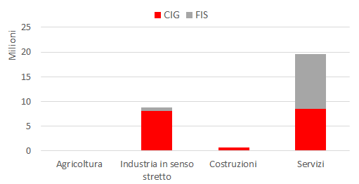
Ore autorizzate di CIG e FIS in Emilia-Romagna a livello settoriale
Ore autorizzate nel bimestre gennaio/febbraio 2021 per settore di attività economica
A livello settoriale, prendendo in considerazione sia la CIG sia i Fondi di solidarietà, nei primi due mesi del 2021 il 67,2% di tutte le ore autorizzate ha coinvolto imprese dei servizi (19,6 milioni di ore).
Sono state 8,8 milioni le ore autorizzate nell’industria (30,1%), mentre la parte restante ha riguardato il settore delle Costruzioni (2,6%) e l’Agricoltura (0,2%).
Elaborazioni su dati INPS, febbraio 2021

Slide 25
ALLEGATO
GLOSSARIO E NOTA METODOLOGICA

Slide 26
GLOSSARIO 1/2
CIG - Cassa integrazione guadagni (fonte INPS): è una prestazione finalizzata a sostituire o integrare la retribuzione ed è destinata ai lavoratori sospesi dal lavoro o che operano con orario ridotto a causa di difficoltà produttive dell'azienda.
Dati destagionalizzati: dati depurati, mediante apposite tecniche statistiche, dalle fluttuazioni attribuibili alla componente stagionale (dovute a fattori meteorologici, consuetudinari, legislativi e simili) e, se significativi, dagli effetti di calendario. Questa trasformazione dei dati è la più idonea a cogliere l’evoluzione congiunturale di un indicatore.
Dati grezzi: dati originari, non destagionalizzati.
Posizione lavorativa dipendente (CO): è contraddistinta da un contratto di lavoro tra una persona fisica e un’unità produttiva (impresa o istituzione), che prevede lo svolgimento di una prestazione lavorativa a fronte di un compenso (retribuzione). Le posizioni lavorative rappresentano, quindi, il numero di posti di lavoro occupati da lavoratori dipendenti (a tempo pieno e a tempo parziale), indipendentemente dalle ore lavorate, ad una determinata data di riferimento, inclusi anche
i lavoratori che, legati all’unità produttiva da regolare contratto di lavoro, sono temporaneamente assenti per cause quali ferie, permessi, maternità, cassa integrazione guadagni, ecc.
Saldo attivazioni-cessazioni: differenza tra attivazioni e cessazioni dei rapporti di lavoro (a cui si sommano le trasformazioni a tempo indeterminato, nel caso dei rapporti a tempo indeterminato, o si sottraggono le medesime nel caso dei rapporti a tempo determinato; analoghe considerazioni valgono per i rapporti a tempo pieno e parziale). Il saldo calcolato sui dati destagionalizzati esprime la variazione congiunturale assoluta delle posizioni lavorative dipendenti.
Variazione congiunturale: variazione assoluta o percentuale intervenuta nel trimestre/mese di riferimento rispetto al trimestre/mese immediatamente precedente. Viene calcolata sui dati destagionalizzati.
Variazione tendenziale: variazione assoluta o percentuale intervenuta nel trimestre/mese di riferimento rispetto allo stesso trimestre/mese dell’anno precedente. Viene calcolata sui dati grezzi.

Slide 27
NOTA METODOLOGICA - SILER
I dati delle attivazioni, trasformazioni e cessazioni dei rapporti di lavoro dipendente (e le variazioni delle posizioni dipendenti calcolate a saldo), registrati negli archivi SILER (Sistema Informativo Lavoro Emilia-Romagna) delle Comunicazioni obbligatorie (CO), consentono, se professionalmente trattati ^{(a)}, l’analisi congiunturale del mercato del lavoro dipendente con dati aggiornati e ad un elevato livello di dettaglio, settoriale e territoriale:
La Comunicazione Obbligatoria (CO), il cui primo riferimento normativo è l’art. 9-bis del DL n. 510/1996, convertito in legge n. 608/1996, comma 2, è un vincolo che ricade in capo al datore di lavoro che, al momento dell’instaurazione, proroga, trasformazione, cessazione di un rapporto di lavoro dipendente o parasubordinato, deve darne comunicazione al Servizio competente del Centro per l’Impiego nel cui ambito territoriale è ubicata la sede di lavoro. Nella banca dati non sono compresi i lavoratori indipendenti (autonomi e partite IVA), in quanto non soggetti ad obblighi in tal senso, che in Emilia-Romagna rappresentano circa il 25% della forza lavoro.
Nel tempo, grazie all’estensione della platea dei soggetti e delle tipologie contrattuali oggetto di CO e con l’introduzione, attraverso la legge n. 296/2006, della trasmissione telematica si è progressivamente consolidata la copertura dei rapporti di lavoro censiti, così da poter disporre a partire dal 2008 di un quadro informativo completo e tempestivo sull’andamento del mercato del lavoro, quantomeno per la componente di lavoro dipendente e parasubordinato.
La procedura di destagionalizzazione adottata è TRAMO-SEATS, basata su un approccio REGARIMA. Per la destagionalizzazione delle serie storiche si è fatto ricorso al software JDemetra+ (versione 2.2.2), sviluppato dalla Banque Nationale de Belgique in cooperazione con Deutsche Bundesbank ed Eurostat, in accordo con le linee guida del Sistema Statistico Europeo ed ufficialmente raccomandato (a partire dal 2 febbraio 2015) dalla Commissione Europea ai Paesi membri per la destagionalizzazione dei dati delle statistiche ufficiali.

Slide 28
La revisione delle stime destagionalizzate: precisione e trasparenza
(l’impatto dell’unificazione dei SILER provinciali sulle stime)
Saldo attivazioni-cessazioni nel periodo gennaio 2020-febbraio 2021
in Emilia-Romagna ^{(a)} per mese ed edizione delle stime (dati destagionalizzati)
L’aggiornamento al 28 febbraio 2021 dei dati incorpora l’effetto del processo di «bonifica» degli archivi derivante dalla rilevante operazione di unificazione dei SILER provinciali
Le nuove stime (grazie ad una completezza e ad una qualità superiore dei dati grezzi di base) hanno comportato sì una modesta revisione al rialzo dei precedenti risultati (dovuta al recupero di CO per effetto della bonifica) senza però smentire l’ordine di grandezza e il segno del segnale congiunturale
(a) escluse le attività svolte da famiglie e convivenze (lavoro domestico) ed escluso il lavoro intermittente
Elaborazioni su dati SILER, febbraio 2021

